Slide 1
1.1问题的提出
 | 设备 | 原材料A | 原材料B | 单位利润（元）
产品A | 1 | 4 | ---- | 2
产品B | 2 | ---- | 4 | 3
总量限制 | 8h | 16Kg | 12Kg
问应如何安排计划使该工厂获利最多？
决策变量是什么？
生产产品A,B的数量各是多少。
用X1, X2表示。

Slide 2
1.1问题的提出
线性组合
目标函数
Max Z=2X₁+3X₂
约束条件
X₁+ 2X₂ ≤8
4X₁ ≤16
4X₂ ≤12
线性不等式
X_{1 、}X₂ ≥0

Slide 3
1.2图解法
X₁≥0
X₂
4X₁ ≤16
Q₄
Q₃
4X₂ ≤12
Q₂
X₁+ 2X₂≤8
X₂ ≥0
O
Q₁
X₁

Slide 4
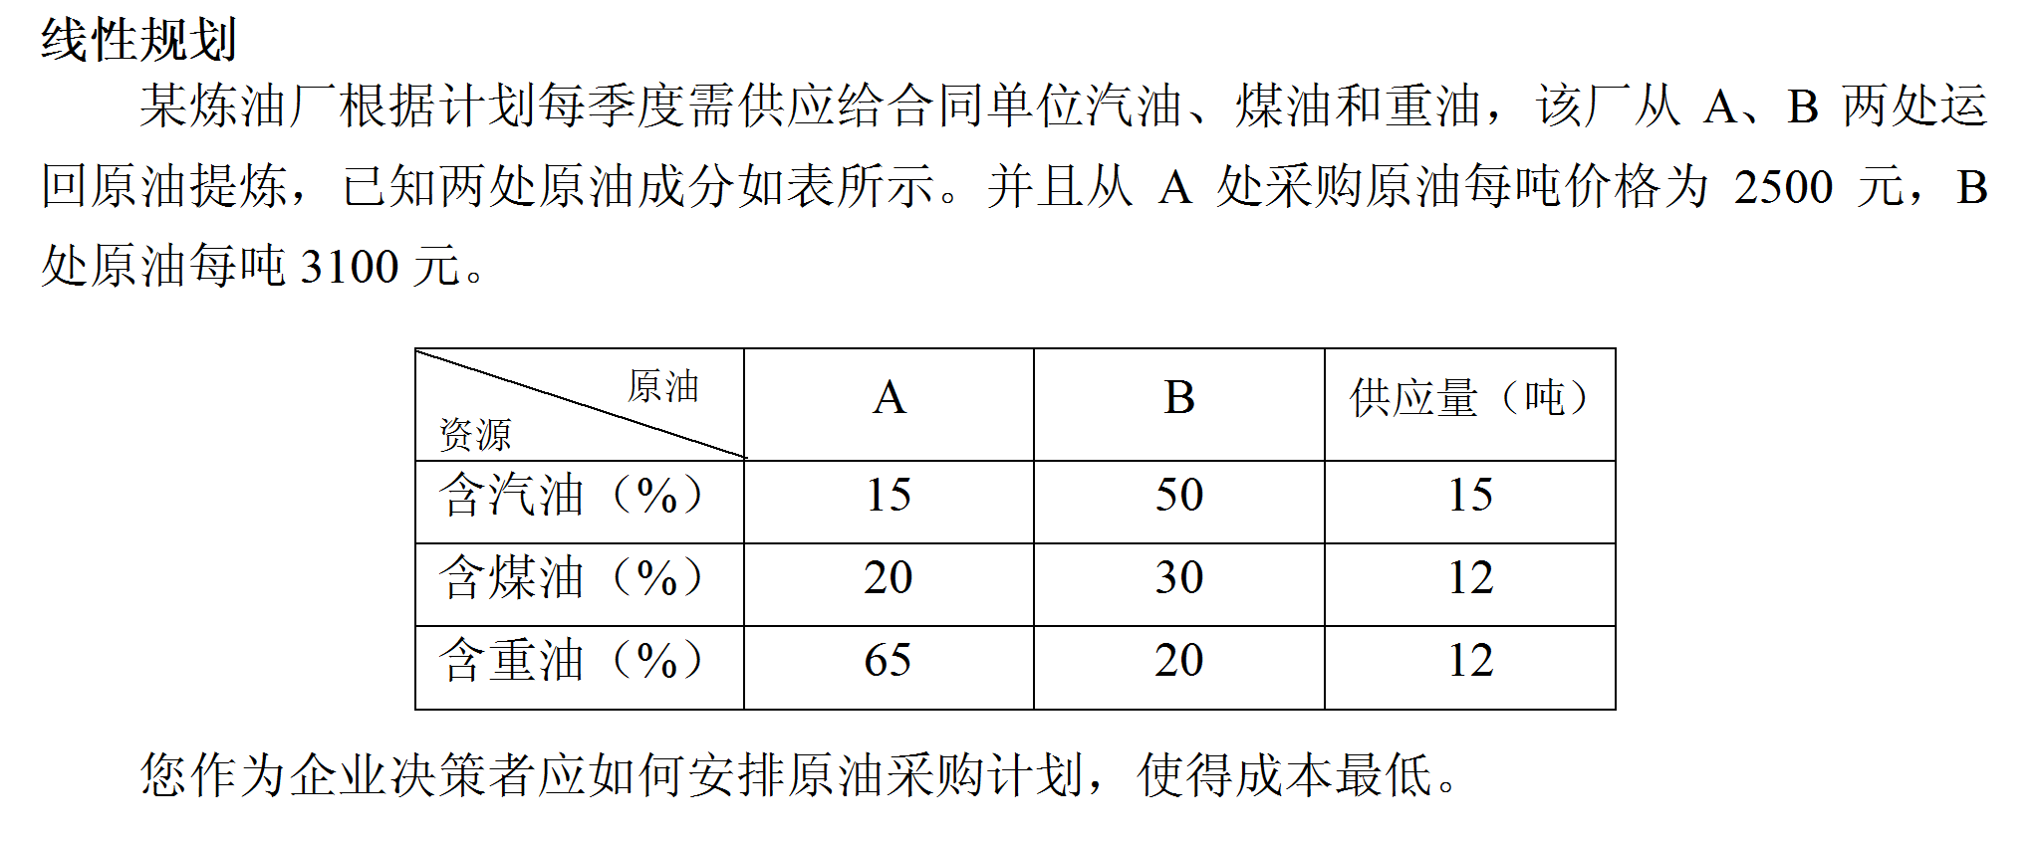
课堂练习题

Slide 5
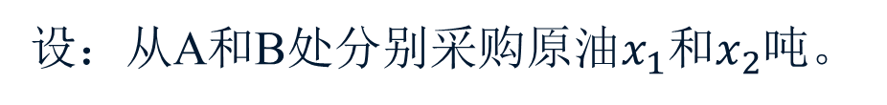
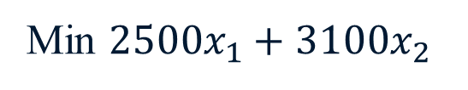
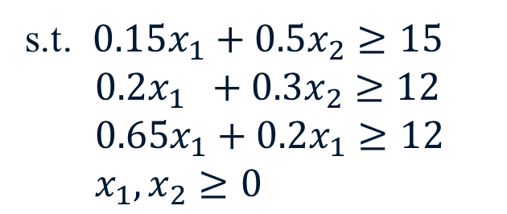
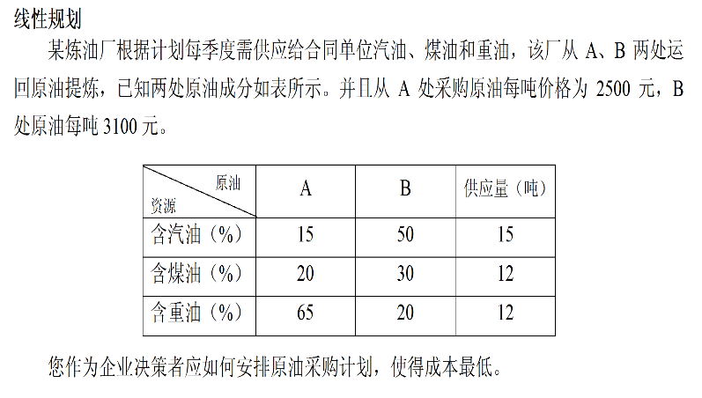

Slide 6
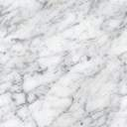
3.1 举例
Max Z=1.5X₁+2.4X₂
 | 煤(吨) | 电(度) | 钢(吨) | 单位利润（万元）
产品A₁ | 1 | 300 | 2 | 1.5
产品A₂ | 1 | 200 | 3 | 2.4
每月可供量 | 100 | 19000 | 240
X₁+ X₂ ≤100
3X₁+2X₂ ≤190
2X₁+3X₂ ≤240
X_{1 、}X₂ ≥0
不是标准型

Slide 7
3.1 举例
化成标准型
Max Z=1.5X₁+2.4X₂+0X₃+0X₄+0X₅
X₁+X₂+X₃ =100
3X₁+2X₂ +X₄ =190
2X₁+3X₂ +X₅ =240
X_{1 、}X_{2、}X_{3、}X_{4、}X₅ ≥0

Slide 8
背包问题
例4. 有 n 个物品，编号为1, 2, …, n，第 i 件物品
重 a_{i} 千克，价值为 c_{i} 元，现有一个载重量不超过
a 千克的背包，为了使装入背包的物品总价值最
大，应如何装载这些物品？

Slide 9
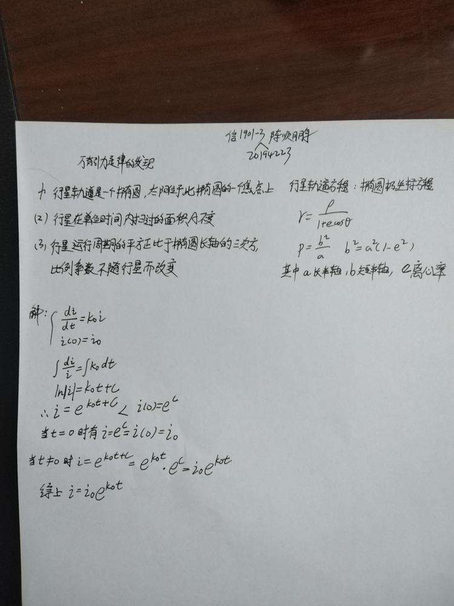
Notes:
1.万有引力

Slide 10
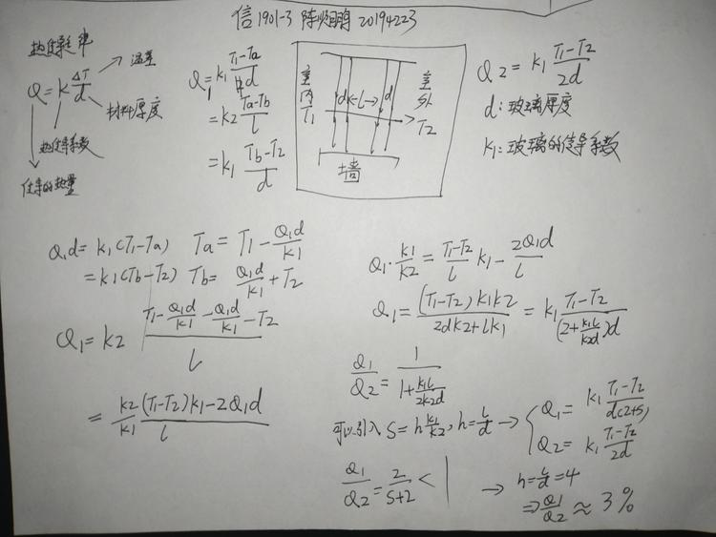
Notes:
2.热传导定律，玻璃

Slide 11
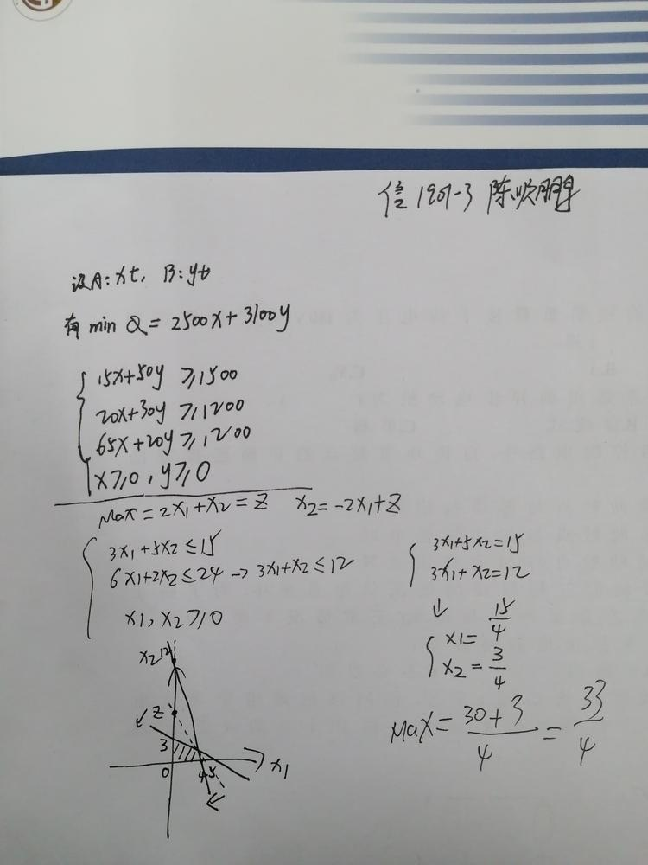
Notes:
3.线性规划

Slide 12
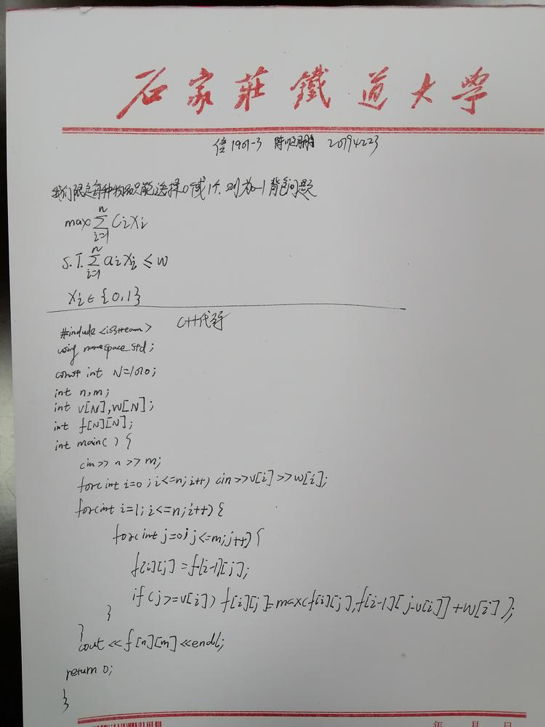
Notes:
4.背包

Slide 13
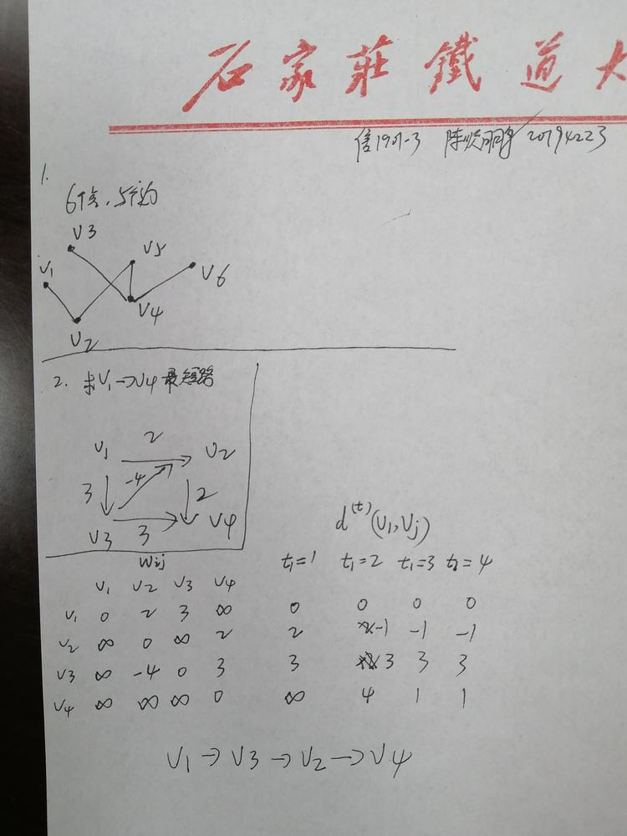
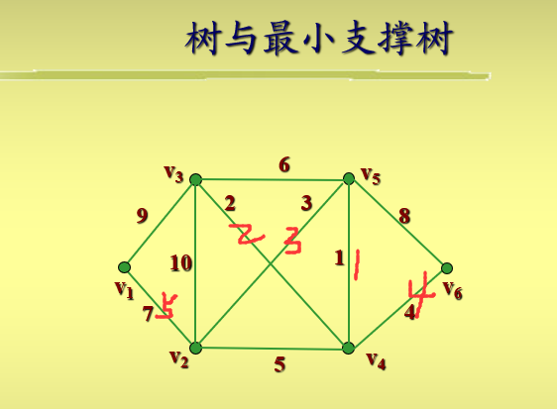
Notes:
5.最短路

Slide 14
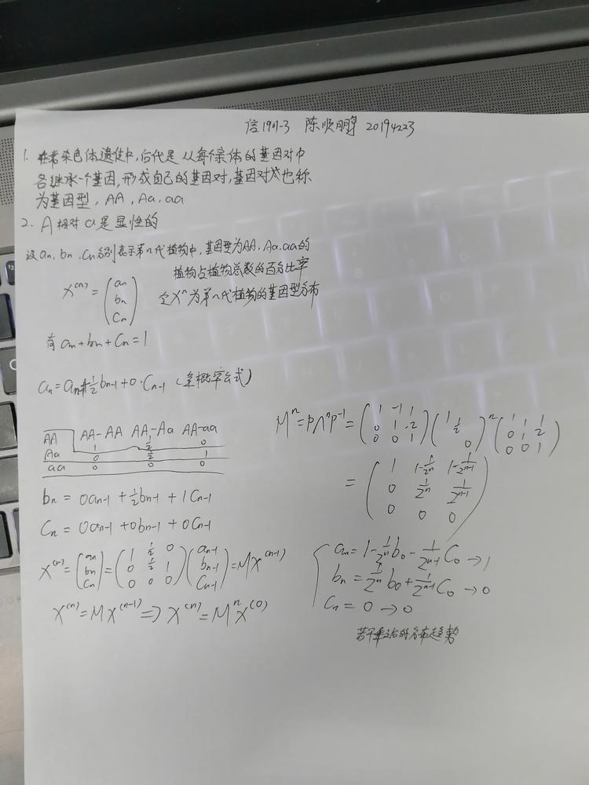
Notes:
6.常染色体遗传

Slide 15
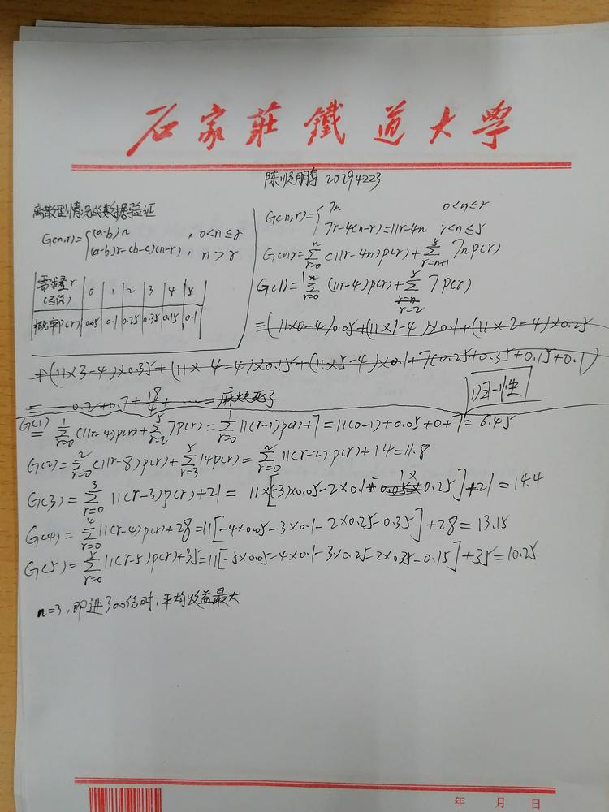
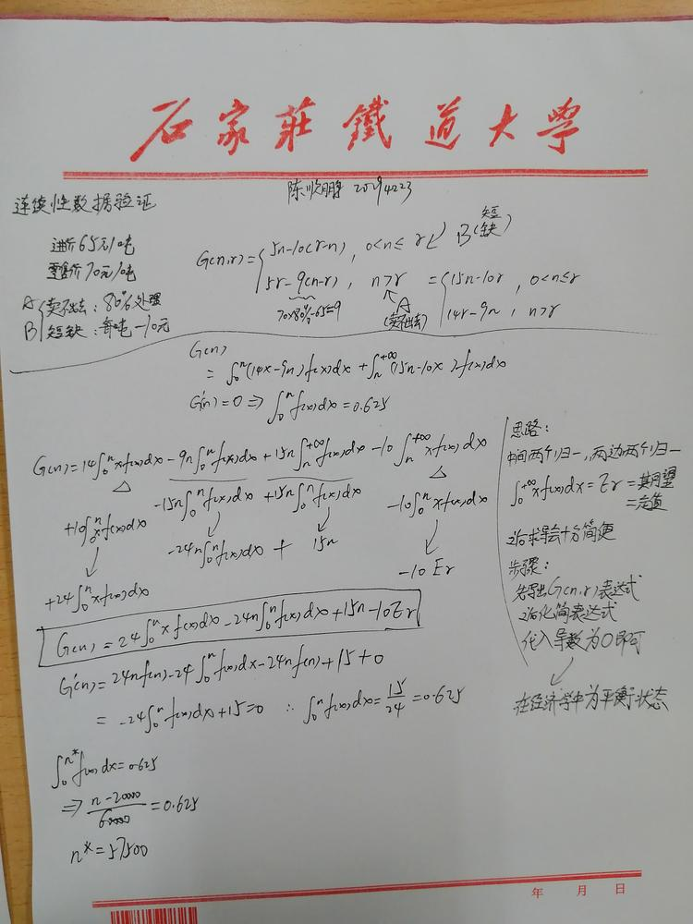
Notes:
7.报童问题

Slide 16
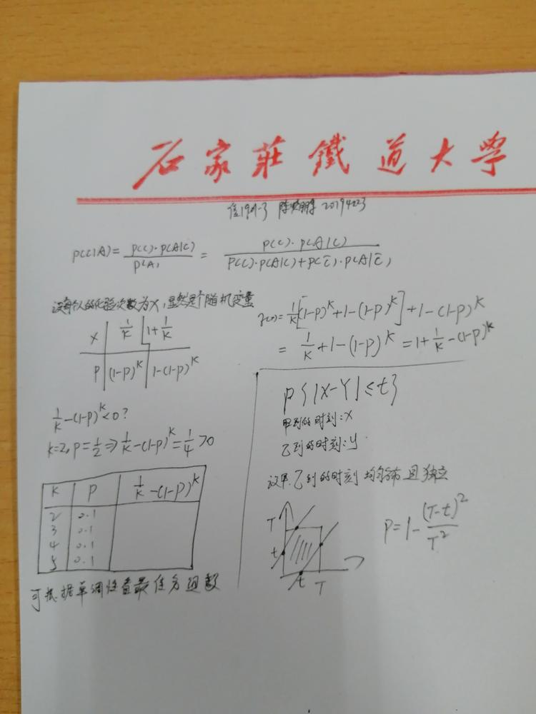
Notes:
8.概率论

